Slide 1

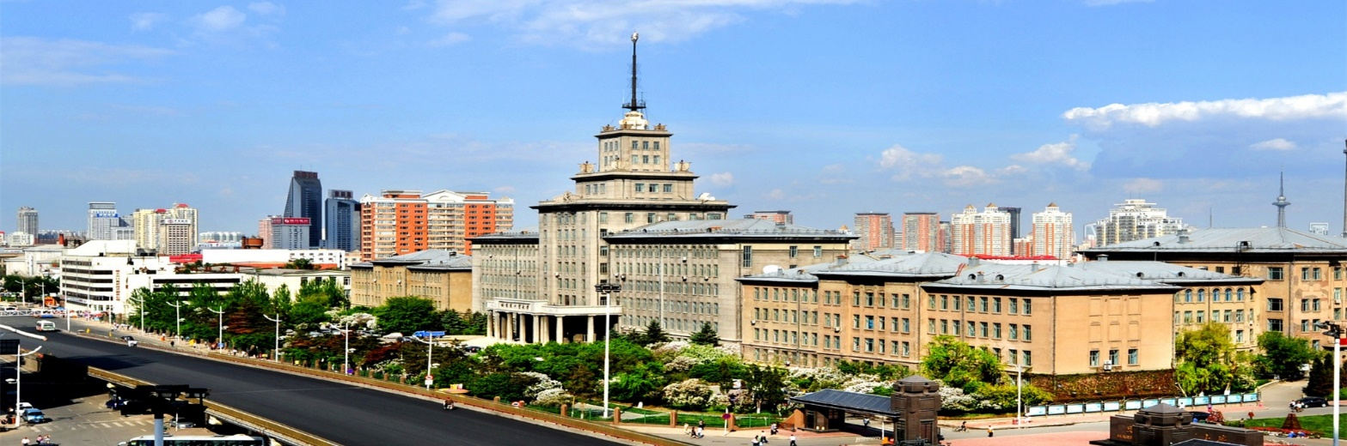
网元与网图跨层协同训练、推理技术研究项目
第四阶段-网元端Transformer压缩

Slide 2
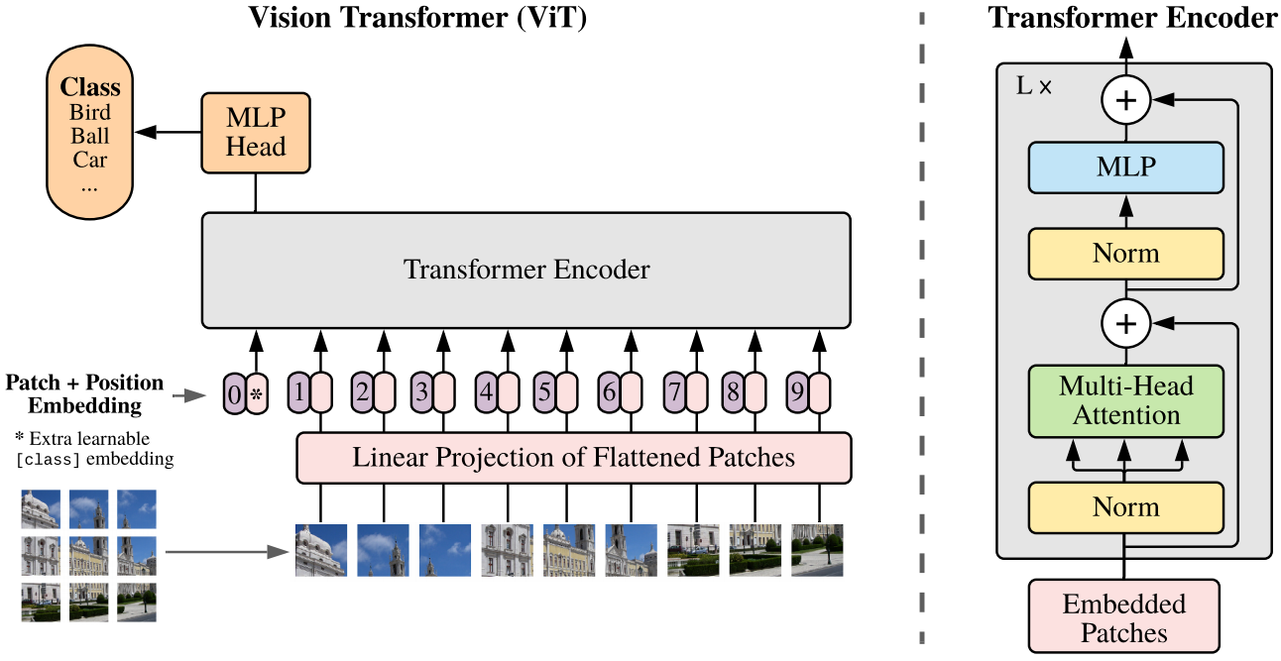
数据和模型
已经预处理为128*128*1的图片数据（原始数据？预处理方法？）
二分类（White / Black）
ViT（视觉Transformer）
[1] Dosovitskiy A, Beyer L, Kolesnikov A, et al. An image is worth 16x16 words: Transformers for image recognition at scale[J]. arXiv preprint arXiv:2010.11929, 2020.

Slide 3
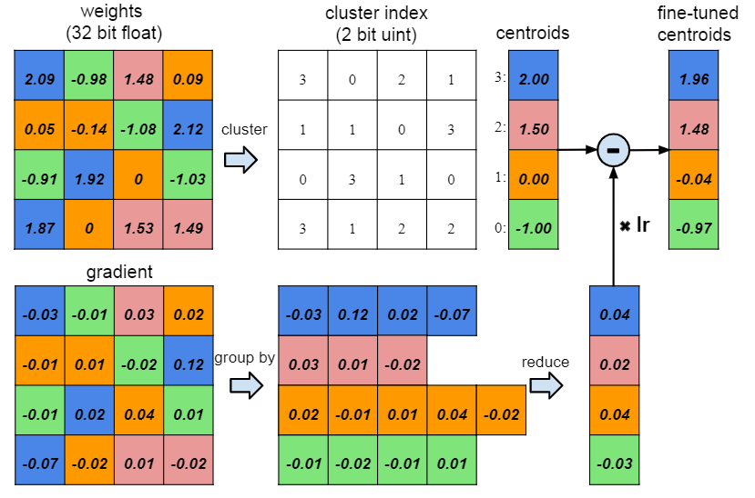

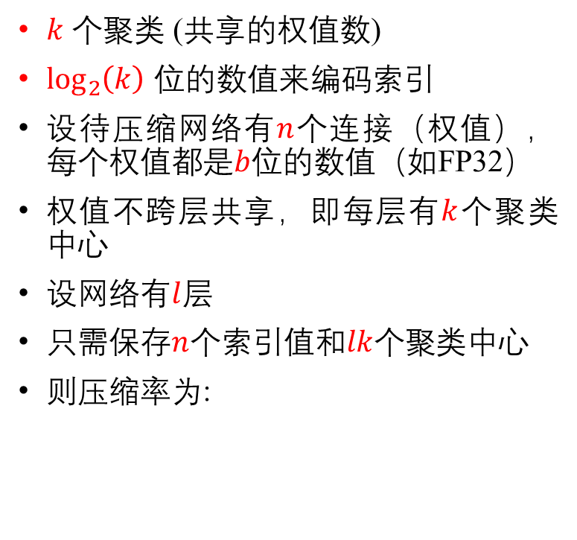
K-means 量化 (权值共享)
$k$ 个聚类 (共享的权值数)
$\log_{2}\left(k\right)$ 位的数值来编码索引
设待压缩网络有$n$个连接（权值），每个权值都是$b$位的数值（如FP32）
权值不跨层共享，即每层有$k$个聚类中心
设网络有$l$层
只需保存$n$个索引值和$lk$个聚类中心
则压缩率为:
$$r=\frac{nb}{n\log_{2}{(k)}+lkb}$$
[2] Song Han, Huizi Mao, & William J. Dally (2015). Deep Compression: Compressing Deep Neural Networks with Pruning, Trained Quantization and Huffman Coding arXiv: Computer Vision and Pattern Recognition.

Slide 4
K-means量化测试结果
Batch size：。。
Epochs：10（继续训练还能提升精度）
采用4位量化，两个量化值编码到一个INT8数值中（Torch最低支持INT8）
量化后不再重训练
GPU上测试（CPU虽然能进行动态量化但运行Tranformer太慢，并行能力差）
patch_size | embed_dim | mlp_dim | depth | head_num | 精度 |  | 模型大小（MB）
 |  |  |  |  | 压缩前 | 压缩后 | 压缩前 | 压缩后
64 | 300 | 512 | 2 | 6 |  |  | 11.2 | 5.8 (52%)
64 | 300 | 512 | 1 | 6 | 98.48% | 98.43% | 8.1 | 5.4 (67%)
32 | 300 | 512 | 2 | 6 | 98.59% | 98.57% | 7.5 | 2.1 (28%)
16 | 300 | 512 | 2 | 6 |  | 98.63% | 6.6 | 1.2 (18%)
16 | 300 | 512 | 2 | 3 |  |  |  | (%)
16 | 300 | 512 | 1 | 6 |  |  |  | (%)

